Slide 1
Producentansvar
ur detaljhandelperspektiv
Birgitta Losman, hållbarhetsstrateg Högskolan i Borås
regeringens utredare av producentansvar textil 2020
birgitta.losman@hb.se

Slide 3
Utredning gjord i Sverige 2020. Beslut finns i EU om att sortera ut textilt avfall

Slide 4
Vad är en producent? En grundläggande princip i producentansvar: Den som för första gången sätter en produkt på marknaden
SOU 2020:72 gick på gängse principer i svenska producentansvar, med tillägget att undvika dubbelavgiftsbeläggning för remake-aktörer

Slide 5
Syftet med producentansvaret är att åstadkomma miljönytta genom ökad insamling av textil för återanvändning och av textilavfall för återvinning, i första hand för förberedelse för återanvändning och materialåtervinning.
Syftet är också att ansvaret för avfallshantering och återvinning av textil ska läggas på producenterna utifrån principen om att förorenaren betalar.

Slide 6
Producentansvar är ett sätt att styra för ökad hållbarhet, men räcker inte som ensam åtgärd.
Med kravet på utsortering av textilt avfall och förbränningsförbudet som då inträder för det textila avfallet blir det tydligt hur mycket material som idag bränns upp. Med restriktioner på export ur EU för avfallet blir det ännu tydligare.
Synsättet på textilt material behöver ändras.
Jordklotet tål inte nuvarande produktion
Börja med att få bort överproduktionen och använda kläderna länge – och erbjud kunderna lösningar som stödjer detta. Refresh & Repair, kvalitet, undvika slit och släng säsongs-mode om det inte lätt går att uppgradera i er butik till ny spännande design

Slide 7
Miljö och klimatnytta! Handeln med mötet mellan producent och konsument en nyckel!
Textilier är en värdefull resurs och som sådana behöver de hanteras i alla led av värdekedjan
Producentansvar ett sätt att styra – men kan inte ensamt göra textilindustri och textilkonsumtion hållbar..
Se upp för rekyleffekter av materialåtervinning – exempelvis energikrävande återvinningsprocesser, det finns visst samband mellan hög konsumtion av second hand och hög konsumtion av nyproducerad textil
Cirkulära processer – affärsmodeller – viktiga. För att ge reell effekt mer än 1 loop i ekonomin! Och med minimerade förluster av energi och material. Där är vi inte än – men goda exempel finns!

Slide 8
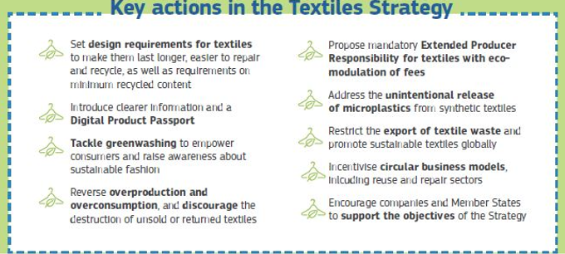
VI BEHÖVER FÖRBEREDA OSS PÅ VARJE PUNKT I EUS TEXTILA STRATEGI..
En rad ytterligare beslut kommer följa på EUs textila strategi som har betydelse för arbetet med en mer hållbar textil och modeindustri.

Slide 9
Viktigt för handeln att veta vilken definition av textil som ska gälla..!
Harmonisering av definition för textil på gång inom EU-systemet?

Slide 10
Vilka produkter som ska omfattas måste bli tydligt definierat – svårt annars för återförsäljare
Det kommer att sättas mål på EU nivå. Den svenska producentansvarsutredningen föreslog tuffa mål och att Sverige ska gå före. Något sådant beslut har dock inte tagits. Finns fördelar med harmonisering, dock risk för låga målnivåer och lång tidslinje!
Inget nytt från regeringen just nu – kan tänkas de avvaktar vad som händer på EU nivå. Regeringsuppdraget Textile and Fashion 2030 vid Science Park Borås och Sverige som nation varit aktiva i processen med EUs textila strategi.

Slide 11
Och nu då?
Hela värdekedjan behöver förändras. Lagstiftning behövs. Och både design, produktion, distribution, konsumtion, insamling, och fungerande återanvändning och materialåtervinning (allt från remake till fiberåtervinning) behövs. Ju längre uppströms – desto mer miljönytta.
Återförsäljare behöver bli medvetna och börja se över leverantörer så att de har koll och ordning – kopplat till EUs textila strategi och kommande regelverk kring utsortering textilt avfall och producentansvar.
Producenter behöver se över sitt erbjudande till konsument så att textilier har god kvalitet, material som kan återanvändas i första hand och återvinnas i andra hand.
Åtgärder som uppmuntrar, tvingar, gör det ekonomiskt fördelaktigt för konsumenter att välja textil som har god kvalitet, har material som kan återanvändas i första hand och återvinnas i andra hand är viktigt.
I den textila miljön i Borås och inom regeringsuppdraget Textile and Fashion 2030 finns många projekt där företag kan testa nya hållbara sätt att möta kunder på. Välkomna!

